Slide 1


TIẾNG VIỆT 1

Slide 2



Khởi động
1
1
2
NHÌN HÌNH
ĐOÁN CHỮ
3
4

Slide 3
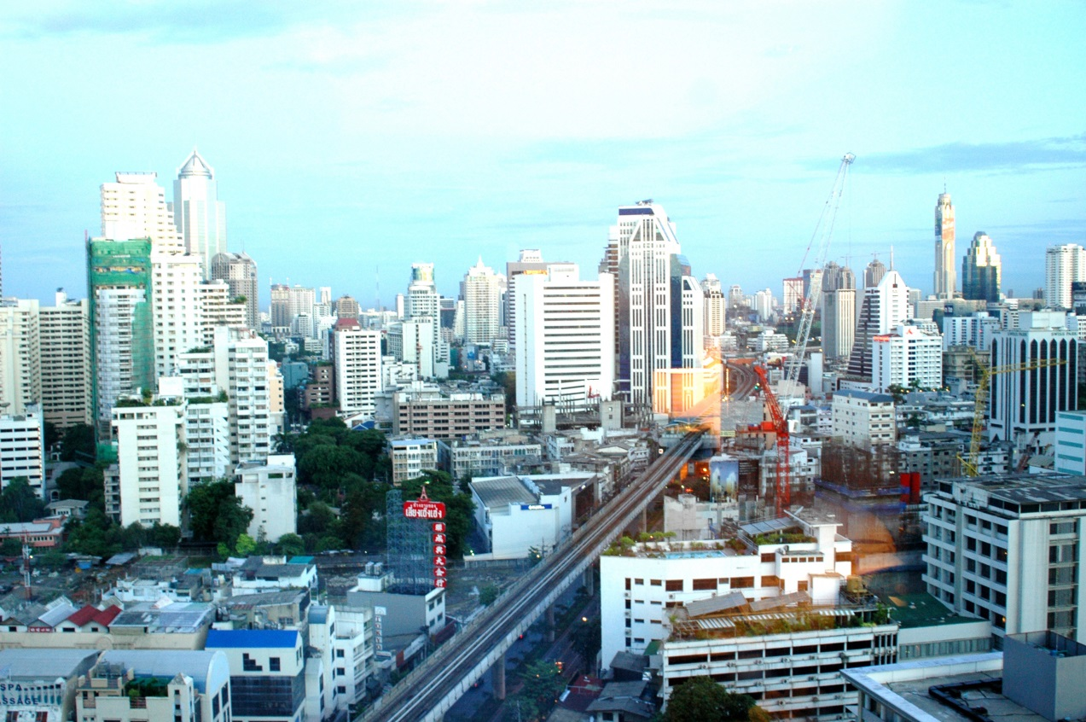

phố cổ

Slide 4


nhà báo

Slide 5

kem đánh răng

Slide 6

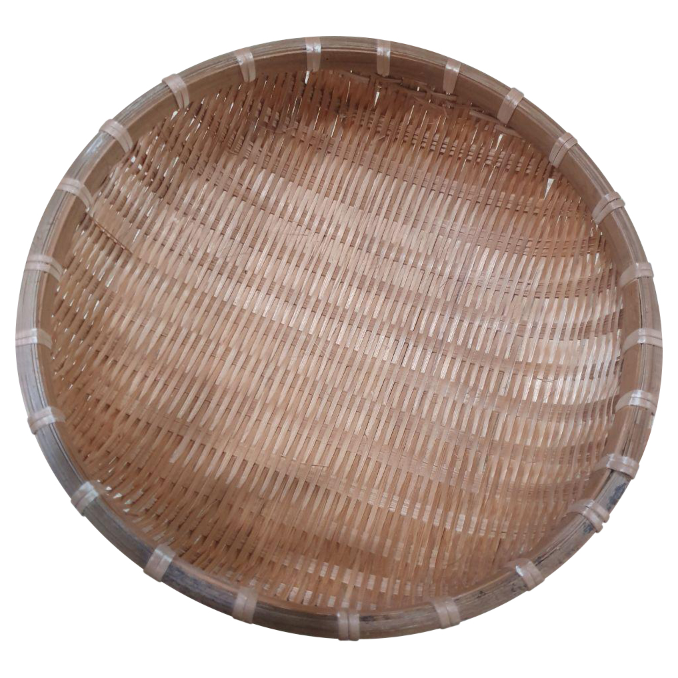
rổ rá

Slide 7
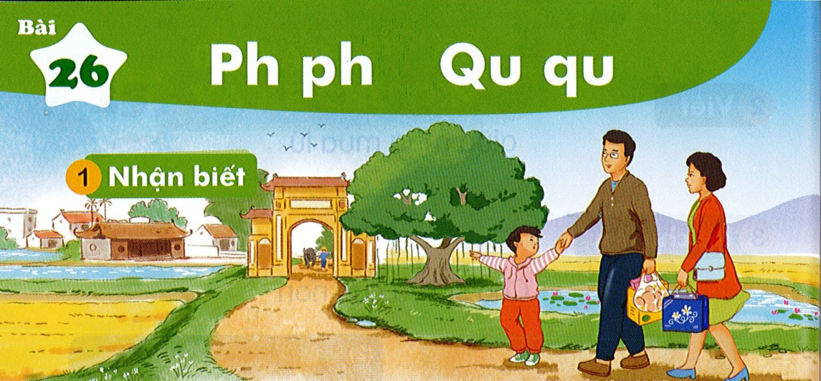

Bài
Ph ph Qu qu
26
Nhận biết
2
Cả nhà từ phố về thăm quê.

Slide 8
Đọc
3
p - ph
qu
ph
ô
qu
ê
phố
quê
ph
ph
ph
qu
qu
qu
phà
phí
phở
quạ
quê
quế

Slide 9



Thư giãn nào!

Slide 10
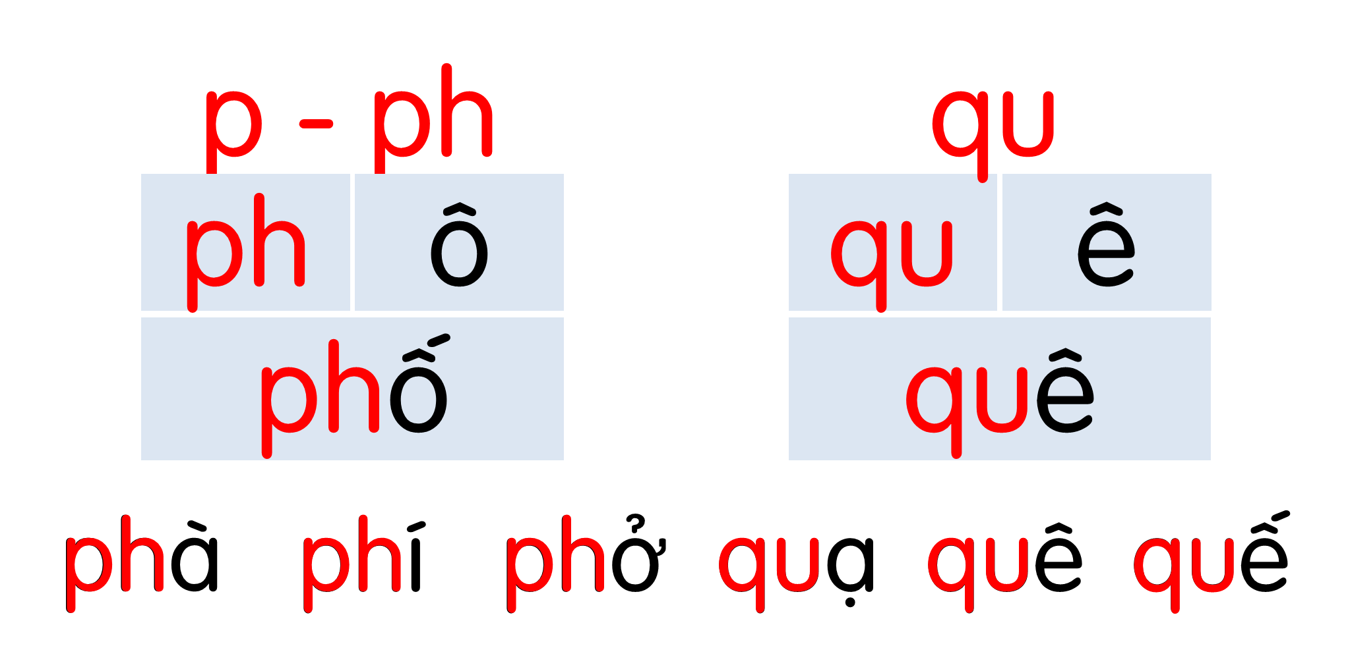
Notes:
Ôn lại

Slide 11
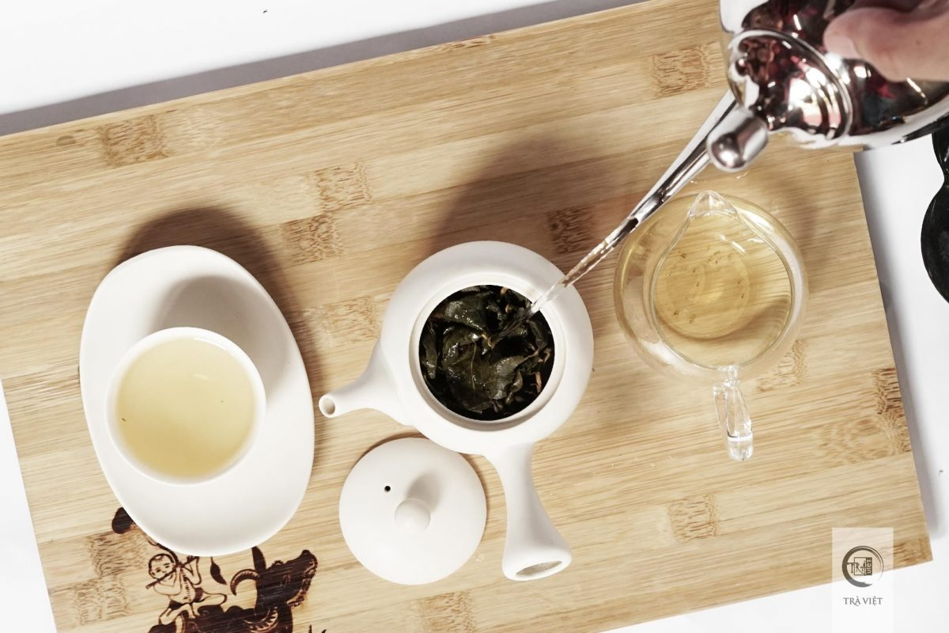
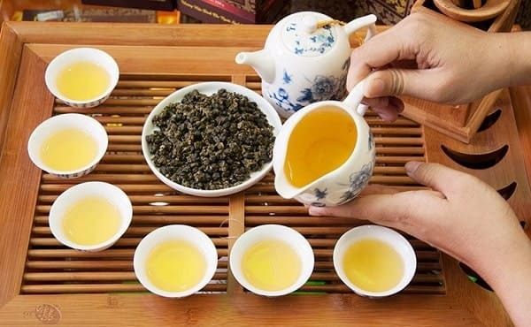
ph
pha trà

Slide 12
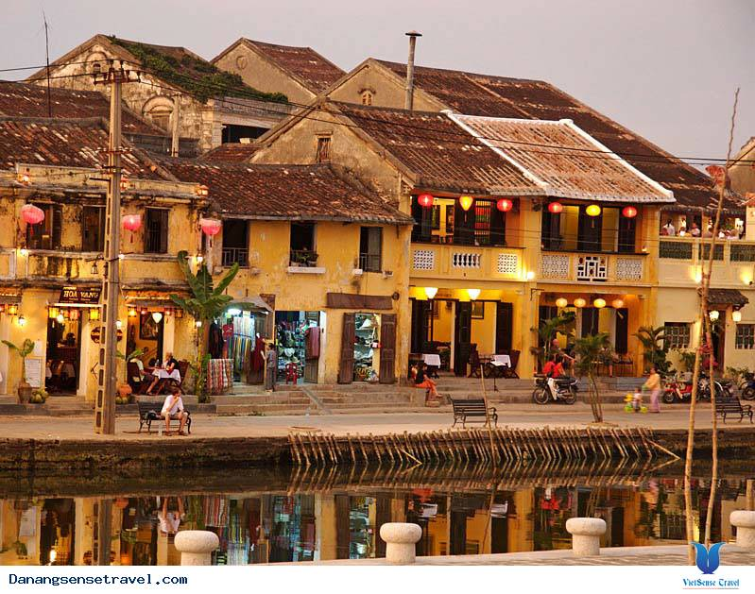
phố cổ
ph

Slide 13

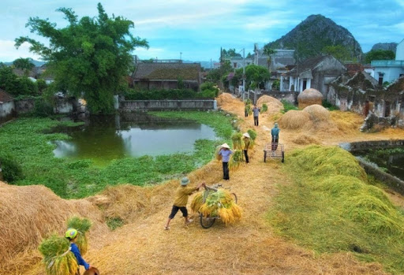
qu
quê nhà

Slide 14
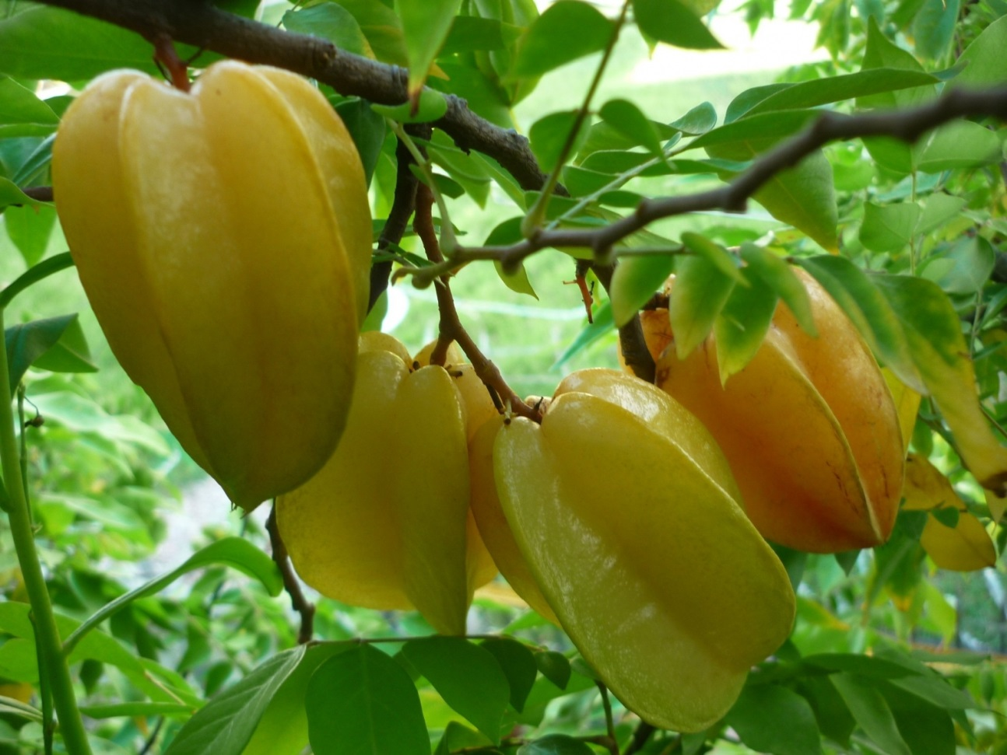
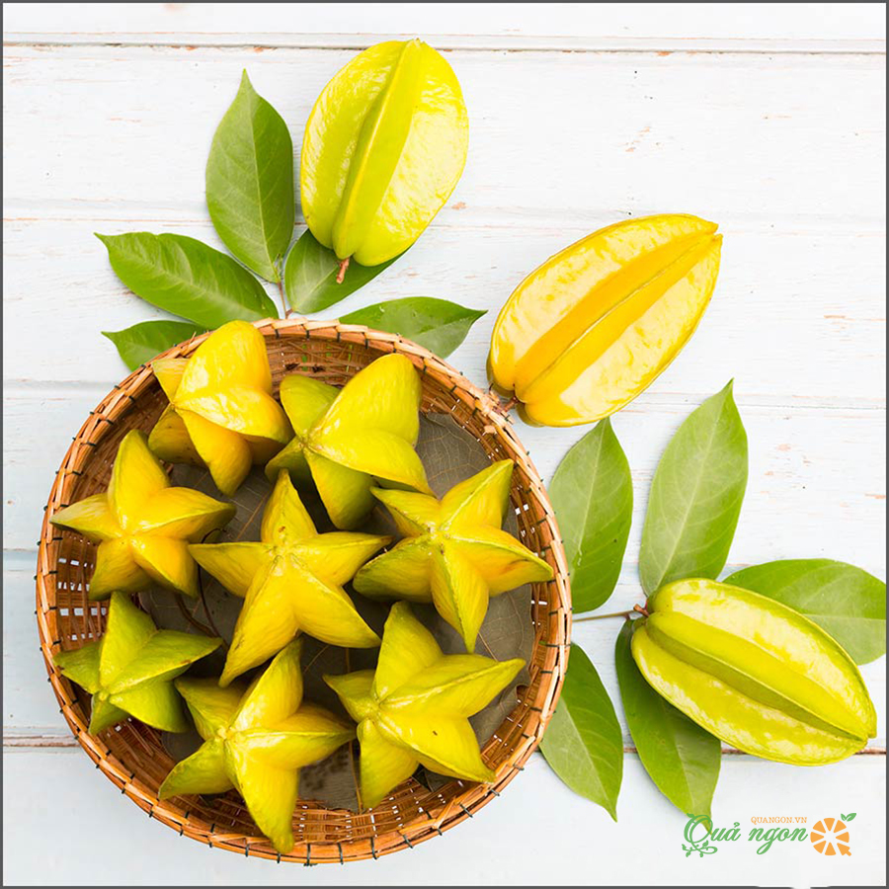
qu
quả khế

Slide 15







Slide 16


Slide 17
Hướng dẫn viết bảng
4

Slide 18
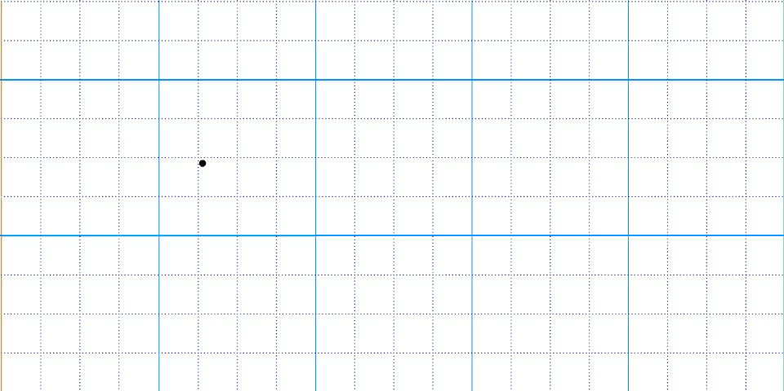


Slide 19
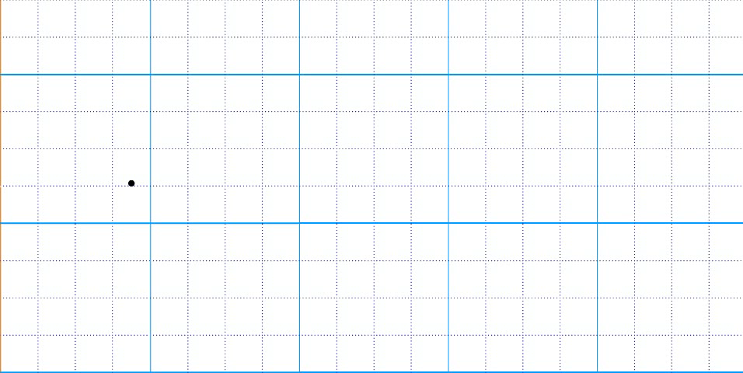

Slide 20

ιa

Slide 21


ǕΜ

Slide 22
Viết vở
5
ι
ι

Slide 23
Viết vở
5
qί
qί

Slide 24
Viết vở
5
ιa Ǉrà

Slide 25
Viết vở
5
ǕΜ ηà

Slide 28
ιa
Ǉrà

Slide 29
ǕΜ
ηà

Slide 30

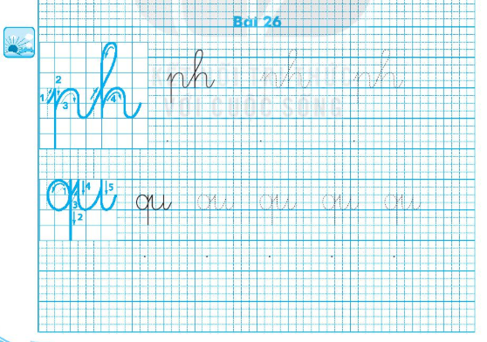
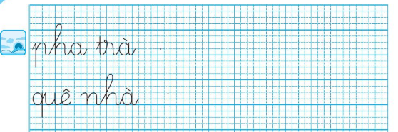

Slide 31
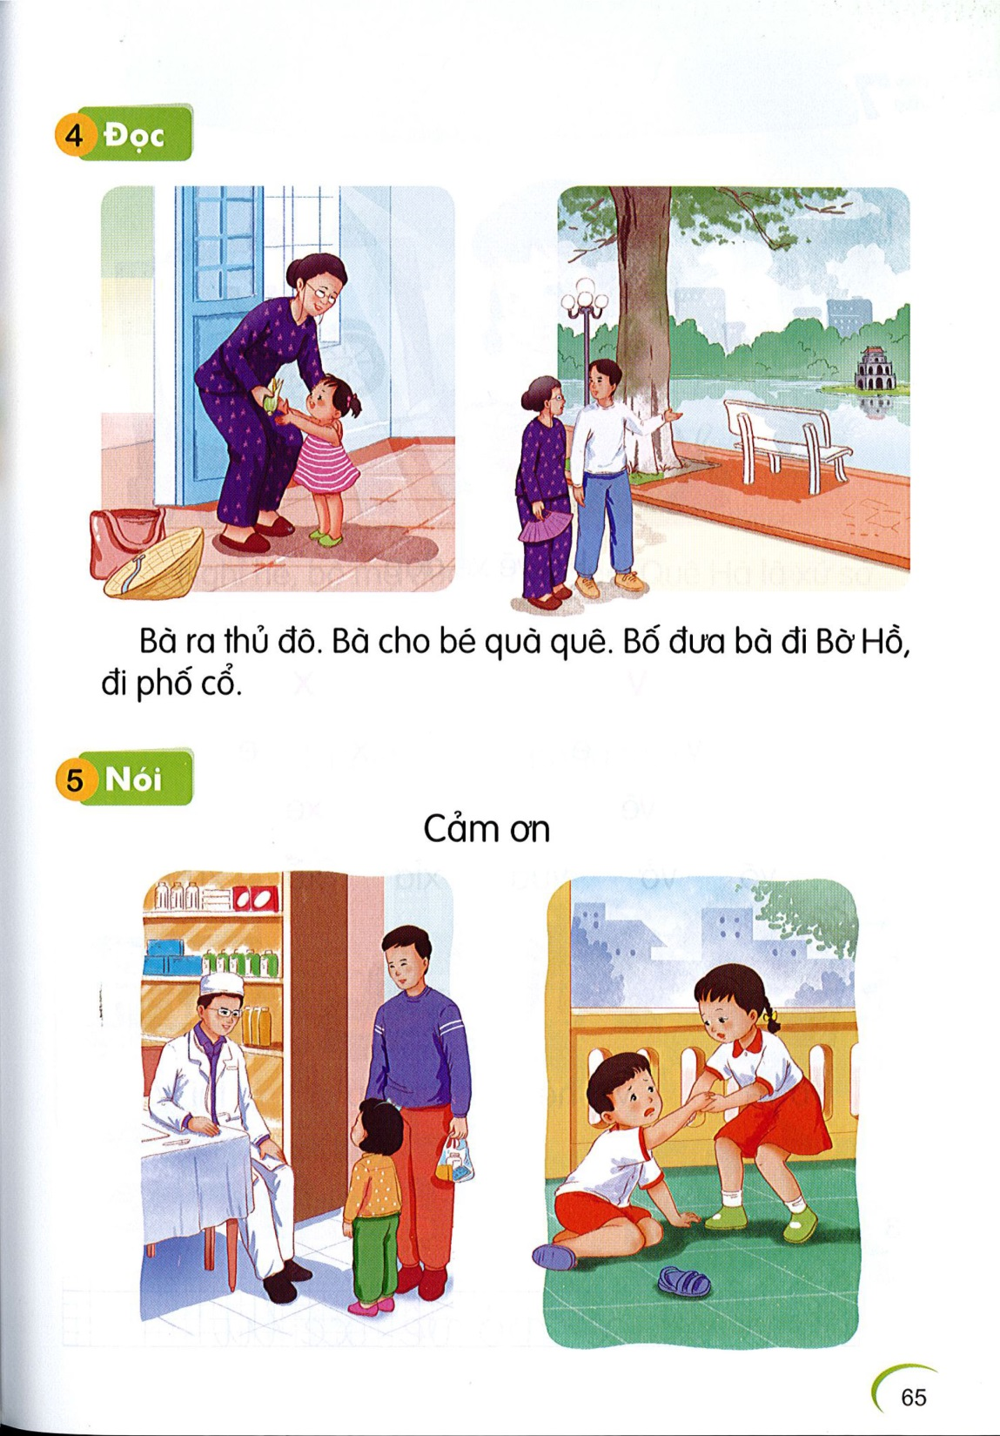
Đọc
6
qu
qu
Bà ra thủ đô. Bà cho bé quà quê. Bố đưa bà đi Bờ Hồ, đi phố cổ.
ph

Slide 32
quà quê
phố

Slide 33
Bà ra thủ đô. Bà cho bé quà quê. Bố đưa bà đi Bờ Hồ, đi phố cổ.

Slide 34
Nói
7
Cảm ơn

Slide 35


Slide 36
Bà ra thủ đô. Bà cho bé quà quê. Bố đưa bà đi Bờ Hồ, đi phố cổ.

Slide 37
Dặn dò

